Slide 1


Seguimiento colaborativo de precios en Argentina

Slide 2
Motivación
¿Qué hay de nuevo?
Todo el tiempo nos perdemos descuentos
En general no tenemos tiempo para comprar precios entre múltiples tiendas
Nunca terminamos de saber si una oferta realmente vale la pena comparado a otras alternativas
Comparar precios manualmente es lento y frustrante
A diferencia de otras aplicaciones, PreQ permite a los usuarios tomar fotos de productos para identificarlos y colaborar con los precios en ubicaciones específicas.

Slide 3


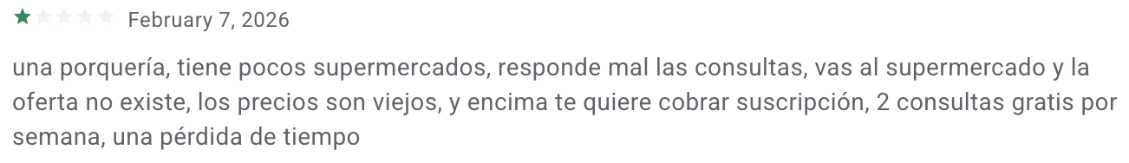
¿Qué hay de nuevo? - Competencia
Ahorrá (pero pagá…)
Alto porcentaje de productos no formalizados (sin código de barras)
Features innecesarios
Sin colaboración de la comunidad
Busqueda 100% manual
Cadenas de supermercados grandes unicamente
Falta de features importantes
Sin colaboración de la comunidad

Slide 4



Nuestros usuarios
Consumidores
Presupuesto limitado
Negocios pequeños
Evitan pagar de más
Sensibles a cambios de precios
Buscan visibilidad

Slide 5

Licenciamiento tentativo

Slide 6
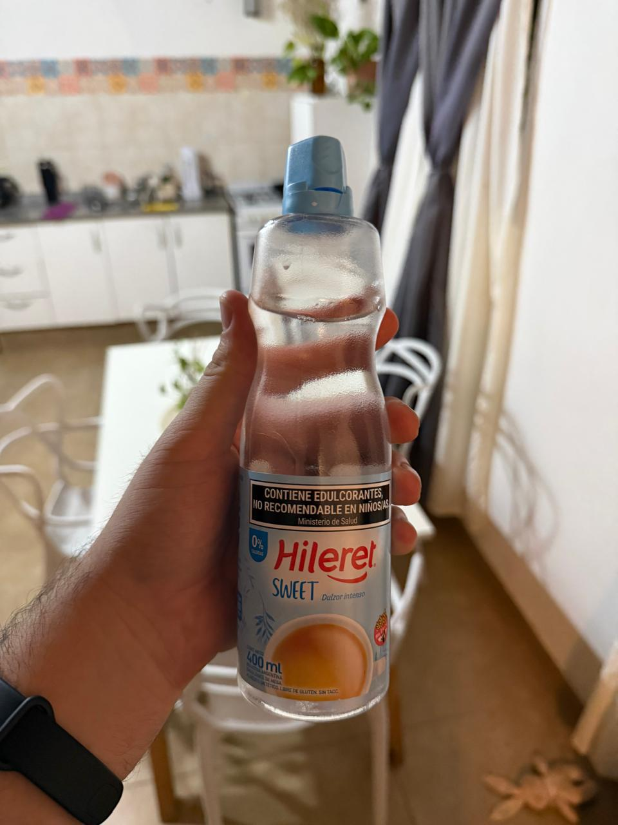
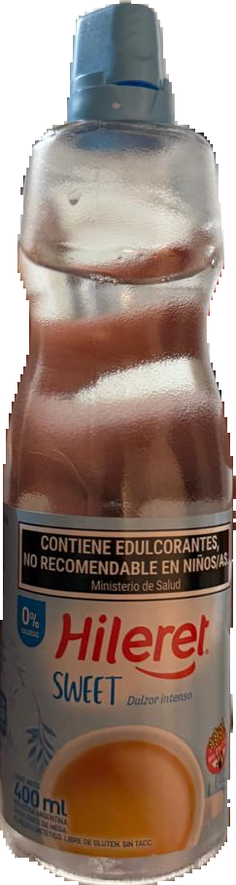
Reconocimiento de productos
?
[0.11, -0.97, 0.71, …]
[-0.63, 1.00, 0.23, …]
Oportunidades:
Codigo de barras dañado
Producto artesanal, pero con nombre y marca
Expansión a otros rubros (Farmacéutica, librería, etc.)
Comparación
Input
Limpieza
Traducción

Slide 7







Comparación y carritos
Modo carrito
Armá tu carrito: Seleccioná los productos
Observá: Compará la distribución de precios por ubicación
Comprá: Conserva la lista y comproba tu ahorro
Modo individual
Detectá: Elegí como detectar un producto
Analizá: Obtene un detalle de los precios:
Por mapa de calor
Por reporte detallado

Slide 8
Desafíos y obstáculos
Reportes fraudulentos
Escenario Negocios alterando reportes
Impacto Pérdida de confianza
Posible solución Controles estrictos de ubicación y reportes
2. Falta de colaboración
Escenario Usuarios sin reportar precios
Impacto Reportes desactualizados
Posible solución Notificaciones y reportes rápidos
3. Solución gratuita
Escenario Falta de fondos para sostener la solución
Impacto Fallos y posible disolución
Posible solución Anuncios de mercados/productos para ganar visibilidad

Slide 9








Casos de uso

Slide 10








Tecnologías
Frontend
Backend

Slide 11
Demo

Slide 12
Preguntas?

